Slide 1
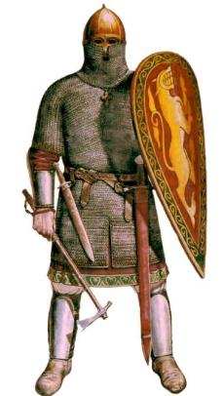
РАЗДРОБЛЕННОСТЬ РУССКИХ ЗЕМЕЛЬ
Notes:
Адрес рисунка - http://www.varvar.ru/arhiv/slovo/images/russkie_dospehi10.jpg

Slide 2
ОПРЕДЕЛЯЕМ ПРОБЛЕМУ
Из «Слова о погибели Русской земли» (начало XIII века
«О светло светлая и красно украшенная земля Русская! Многими красотами дивишь ты: озёрами многими, реками и источниками местночтимыми, горами крутыми, холмами высокими, дубравами частыми, полями дивными, зверьми различными, птицами бесчисленными, городами великими, сёлами дивными, домами церковными, князьями грозными, боярами честными, вельможами многими, – всего ты исполнена, земля Русская!
…Все страны покорил Бог народу христианскому... великому князю Всеволоду, отцу его Юрию и деду Владимиру Мономаху, которым половцы детей своих пугали в колыбели. А литва из болот на свет не показывалась. А венгры каменные города укрепляли железными воротами, чтобы на них великий Владимир не ходил войной. А немцы радовались, что они далеко за синим морем».
Справочные сведения о развитии раздробленной Руси
Учёные-историки, опираясь на летописные упоминания и данные археологических раскопок, подсчитали число древнерусских городов. В конце XI века – до распада государства – на Руси было около 90 городов. После распада государства – к концу XII века – их число увеличилось до 224. Ещё через 50 лет – к 30-м годам XIII века – на Руси было уже 300 городов.
Справочные сведения о развитии раздробленной Руси
Ученые-историки, опираясь на летописные упоминания и данные археологических раскопок, подсчитали число древнерусских городов. В конце XI века – до распада государства – на Руси было около 90 городов. После распада государства – к концу XII века – их число увеличилось до 224. Ещё через 50 лет – к 30-м годам XIII века – на Руси было уже 300 городов.
Из «Слова о погибели Русской земли» (начало XIII века )
«О светло светлая и красно украшенная земля Русская! Многими красотами дивишь ты: озёрами многими, реками и источниками местночтимыми, горами крутыми, холмами высокими, дубравами частыми, полями дивными, зверьми различными, птицами бесчисленными, городами великими, сёлами дивными, домами церковными, князьями грозными, боярами честными, вельможами многими, – всего ты исполнена, земля Русская!
…Все страны покорил Бог народу христианскому... великому князю Всеволоду, отцу его Юрию и деду Владимиру Мономаху, которым половцы детей своих пугали в колыбели. А литва из болот на свет не показывалась. А венгры каменные города укрепляли железными воротами, чтобы на них великий Владимир не ходил войной. А немцы радовались, что они далеко за синим морем».
Подтверждают ли эти факты мысль о «погибели» раздробленной Русской земли?
Как ты думаешь, какие события автор начала XIII века называет «погибелью Русской земли», сравнивая своё время со временами Владимира Мономаха?
Notes:
Анимация построена на триггерах. Щелчок по документу выводит на слайд увеличенную копию документа. Щелчок по увеличенному документу сворачивает его. Смена вопросов происходит по щелчку на тексте вопроса. Переход на следующий слайд – щелчок за пределами текстовых блоков

Slide 3
ОПРЕДЕЛЯЕМ ПРОБЛЕМУ
ВАША ФОРМУЛИРОВКА ПРОБЛЕМЫ МОЖЕТ НЕ СОВПАДАТЬ С АВТОРСКОЙ. ПОЖАЛУЙСТА, ВЫБЕРИТЕ В КЛАССЕ ТУ ФОРМУЛИРОВКУ, КОТОРАЯ ВАМ НАИБОЛЕЕ ИНТЕРЕСНА!
РАСПАД ГОСУДАРСТВА – ЭТО «ПОГИБЕЛЬ РУССКОЙ ЗЕМЛИ»?
Notes:
Анимация поставлена на щелчок. Вопрос исчезает, возникает авторская формулировка проблемной ситуации

Slide 4
ВСПОМИНАЕМ ТО, ЧТО ЗНАЕМ
Понятия |  | Определения
Боярин |  | Состояние, при котором единое государство разделяется на много независимых
 |  | Организация управления обществом, людьми, которые проживают на определённой территории
Вотчина |  | Самые знатные и привилегированные жители Руси, землевладельцы-вотчинники
 |  | Объединения воинов, которые служили князю, сделали войну своей профессией и жили за счёт добычи, распределяемой князем, а также за счёт доходов князя
Государственная раздробленность |  | Тип земельной собственности, которая наследовалась в одной семье от отца к сыну
Необходимый уровень. С помощью стрелок соедини понятия с их определениями.
Повышенный уровень. Запиши пропущенные понятия. Выдели красным цветом то понятие, которое наиболее точно отражает состояние Руси после Любечского съезда князей.
Notes:
Анимация поставлена на щелчок. Происходит выцветание задания и появление таблицы. Заполнение таблицы в режиме просмотра происходит при использовании встроенных средств Microsoft PPT

Slide 5
ВСПОМИНАЕМ ТО, ЧТО ЗНАЕМ
Необходимый уровень. На ленте времени отметь: дату образования Древнерусского государства (1), дату Крещения Руси (2), век расцвета Древней Руси (3), начало распада Древнерусского государства (4).
IX | X | XI | XII | XIII
Необходимый уровень. Укажи конкретные даты, когда произошли эти события.
Notes:
Выполнение задания в режиме просмотра происходит при использовании встроенных средств Microsoft PPT

Slide 6
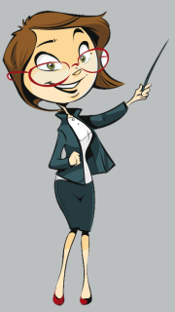
ОТКРЫВАЕМ НОВЫЕ ЗНАНИЯ
1. Половецкая угроза и распад союза Ярославичей.
2. Любечский съезд князей.
3. Правление Владимира Мономаха в Киеве
4. Причины раздробленности Древнерусского государства
5. Государственное правление в период раздробленности.

Slide 7
Половецкая угроза и распад союза Ярославичей
Используя текст учебника (§ 19, п. 1), ответьте на вопрос, можно ли сказать, что Ярослав Мудрый продолжил политику своих предшественников? В чём особенность нового свода законов – «Правды Ярославичей»
Используя текст учебника (§ 19, п. 1), ответьте на вопрос, что означало поражение Руси в битве с половцами.
Используя текст учебника (§ 19, п. 1), ответьте на вопрос, какое явление появилось на Руси, каковы причины и последствия этого явления?

Slide 8
Любечский съезд князей.
Используя текст учебника (§ 19, п. 2), ответьте на вопрос, когда состоялся Любечский съезд. Назовите его причины.
Используя текст учебника (§ 19, п. 2), ответьте на вопрос, каковы последствия Любечского съезда?
Позиция | Я считаю, что, с одной стороны, __________ _________________, | Но, с другой стороны, ________________,
Аргумент(ы) | потому что_________ __________________ __________________ | потому что________ _________________ _________________

Slide 9
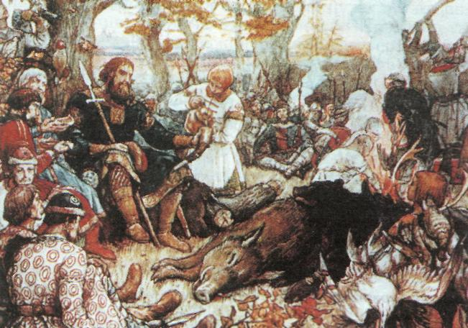
Правление Владимира Мономаха в Киеве
Используя текст учебника (§ 19, п. 3), ответьте на вопрос, почему именно Владимиру Мономаху доверили управление государством.
В чём особенность нового свода законов – «Устава Владимира Мономаха»? В чём его отличие от предыдущих сводов?

Slide 10
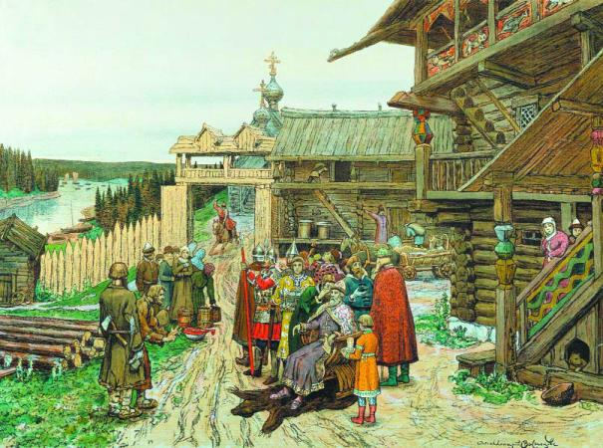
Причины раздробленности Древнерусского государста
Повышенный уровень. Используя текст учебника (§ 19, п. 4), составь список причин распада Древнерусского государства.
___________
___________
___________
___________
___________
___________
___________

Slide 11
Государственное управление
Повышенный уровень. Используя текст учебника (§ 19, п. 4), назовите основные центры Руси. Как происходило управление в этих княжествах?
Чем отличалась политика князей в период раздробленности?
Привело ли раздробление Руси к исчезновению Русской земли как единого целого? Докажите.___________

Slide 12
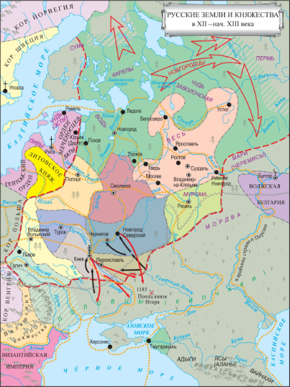
«РАСПАЛАСЯ РУССКАЯ ЗЕМЛЯ!»
Южная Русь
Необходимый уровень. Обведи на карте красным цветом границы княжества Южной Руси, зелёным – границы Северо-Восточной Руси, синим – Юго-Западной Руси, коричневым – Северо-Западной Руси.
Северо-Восточная Русь
Юго-Западная Русь
Северо-Западная Русь
Notes:
Анимация поставлена на щелчок. Происходит выцветание задания и возникновение карты.
Выполнение задания в режиме просмотра происходит при использовании встроенных средств Microsoft PPT (Инструмент ПЕРО)

Slide 13
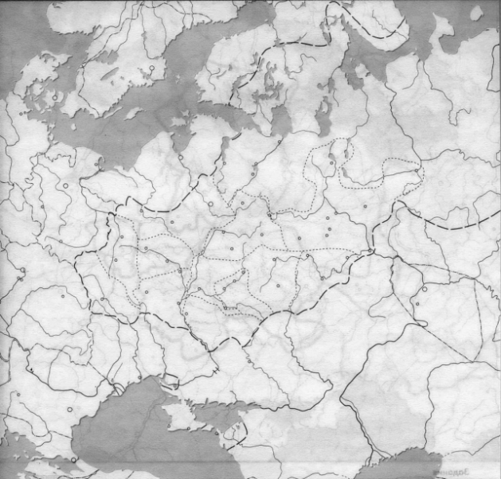
«РАСПАЛАСЯ РУССКАЯ ЗЕМЛЯ!»
УСЛОВНЫЕ ЗНАКИ
Повышенный уровень. Придумай и нанеси на карту два условных обозначения для доказательства распада Древнерусского государства. Запиши их в легенду карты.
Максимальный уровень. Придумай и нанеси на карту условные обозначения, доказывающие различия политических и торговых интересов русских земель и княжеств
Прогр.
Максим.
Notes:
Анимация построена на триггерах. Щелчок по кнопке выводит и убирает задание
Выполнение задания в режиме просмотра происходит при использовании встроенных средств Microsoft PPT (Инструмент ПЕРО)

Slide 14
ОБУСТРОЙСТВО ЗЕМЕЛЬ РУССКИХ
Повышенный уровень. Что связывало и что разделяло княжества Южной, Юго-Западной, Северо-Западной и Северо-Восточной Руси?
Связывало | Разделяло
__________ ____________________ ____________________ ____________________ ____________________ | ____________________ ____________________ ____________________ ____________________ __________
Notes:
Анимация поставлена на щелчок. Происходит выцветание задания и возникновение карты.
Выполнение задания в режиме просмотра происходит при использовании встроенных средств Microsoft PPT (Инструмент ПЕРО)

Slide 15
ОБУСТРОЙСТВО ЗЕМЕЛЬ РУССКИХ
Необходимый уровень. Используя текст учебника, заполни таблицу.
Последствия феодальной раздробленности Руси
Положительные последствия | Отрицательные последствия
__________________ __________________ __________________ __________________ __________________ __________________ | __________________ __________________ __________________ __________________ __________________ __________________

Slide 16
ОТКРЫВАЕМ НОВЫЕ ЗНАНИЯ
В XII веке начался распад Руси на отдельные княжества, который имел как положительные, так и отрицательные последствия для развития цивилизации

Slide 17
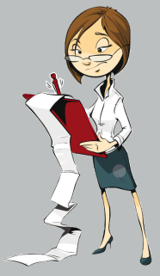
ПРИМЕНЯЕМ НОВЫЕ ЗНАНИЯ
Можно ли распад Древнерусского государства считать упадком цивилизации на Руси?
Позиция | Я считаю, что, с одной стороны, __________ _________________, | Но, с другой стороны, ________________,
Аргумент(ы) | потому что_________ __________________ __________________ | потому что________ _________________ _________________
Повышенный уровень. Запиши одну позицию, приведя два-три аргумента, или рассмотри событие с разных позиций, подтвердив каждую как минимум одним аргументом.
Максимальный уровень. Выполни задание на программном уровне, но используй дополнительную информацию, не изученную на уроках.
Notes:
Анимация построена на триггерах. Щелчок по блоку с заданием программного уровня выводит на экран задание максимального уровня и наоборот.

Slide 18
ПРИМЕНЯЕМ НОВЫЕ ЗНАНИЯ
Необходимый уровень. Отметь на ленте времени красной вертикальной чертой образование Древнерусского государства, а чёрной – его распад.
IX | X | XI | XII | XIII
Повышенный уровень. Над лентой времени подпиши дату кончины Ярослава Мудрого, даты Любечского съезда и похода, послужившего основой для «Слова о полку Игореве».
Notes:
Выполнение задания в режиме просмотра происходит при использовании встроенных средств Microsoft PPT (Инструмент ПЕРО)

